Slide 1
ПЕРЕД НАЧАЛОМ
Включите запись встречи
Убедитесь, что запись идёт, и только потом начинайте.
R E C
Маркетинговая аналитика в цифровых продуктах

Slide 2
0
УНИВЕРСИТЕТ ИННОПОЛИС · ЛЕТО 2026
Маркетинговая аналитика
в цифровых продуктах
Лекция 3 — Юнит-экономика
Макс Попов · Преподаватель курса

Slide 3
СЕГОДНЯ
1
Приоритеты
День 4:
Что разберём сегодня
2
Приоритизация на основе юнит-экономики
3
Обсуждение: какая фича на что влияет
4
Теория ограничений по Голдратту
5
Поиск узких мест в воронке поиска работы
6
Quiz по поиску работы
Лекция 3 · Юнит-экономика и приоритизация

Slide 4
RICE
ПРИОРИТИЗАЦИЯ
Приоритеты: что делать следующим
Фреймворки, разбор примера и взгляд через юнит-экономику.
Лекция 3 · Юнит-экономика и приоритизация

Slide 5
ФРЕЙМВОРКИ
Популярные системы приоритизации
RICE
ICE
Охват × Влияние × Уверенность ÷ Усилия
Влияние × Уверенность × Простота
MoSCoW
Kano
Must · Should · Could · Won't
Базовые · Линейные · Восхищающие
Ценность / Усилия
WSJF
Быстрый поиск победителей 2×2
Стоимость задержки ÷ Размер задачи (SAFe)
Лекция 3 · Юнит-экономика и приоритизация

Slide 6
РАЗБОР ПРИМЕРА
RICE на практике
Фича
Охват
Влияние
Увер.
Усилия
RICE
#
Переделка онбординга
5,000
2.0
80%
3
2,667
1
Реферальная программа
3,000
1.5
70%
2
1,575
2
Тёмная тема
8,000
0.5
90%
4
900
3
RICE = (Охват × Влияние × Уверенность) ÷ Усилия. Выше балл = делать первым. Одна формула превращает мнения в ранжированный список.
Лекция 3 · Юнит-экономика и приоритизация

Slide 7
ПРИОРИТИЗАЦИЯ ПО ЮЭ
Окупается ли фича?
Горизонт прогноза: 1 год
Фича X · 1 год
Достаточно долго, чтобы захватить разгон внедрения и удержание.
Доп. валовая прибыль
+$60,000
Стоимость разработки
−$30,000
Достаточно коротко, чтобы рынок и допущения оставались достоверными.
Стоимость поддержки (12 мес.)
−$12,000
Итого
Совпадает с годовым планированием и бюджетами.
+$18,000
Дальше ~12 месяцев прогноз по фиче — это в основном догадка.
Делайте фичу, когда её ожидаемая валовая прибыль за год > затрат на разработку и поддержку.
Лекция 3 · Юнит-экономика и приоритизация

Slide 8
UE
ПРИОРИТИЗАЦИЯ
Приоритеты: на основе юнит-экономики фичи
На какую метрику влияет фича? Насколько сильно?
Лекция 3 · Юнит-экономика и приоритизация

Slide 9
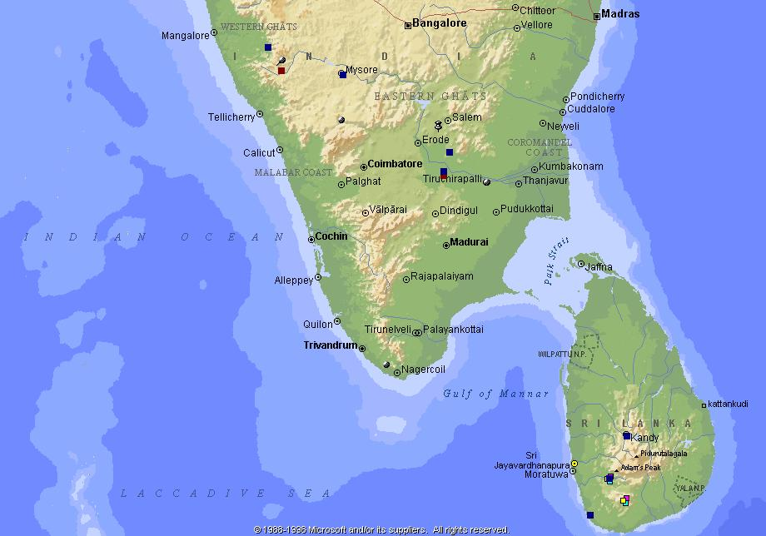

Slide 10


Slide 11


Slide 12
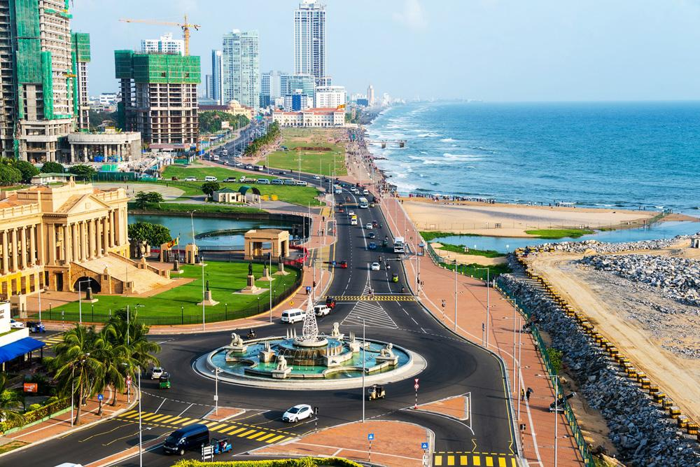

Slide 13
UE
КЕЙС ПО ЮНИТ-ЭКОНОМИКЕ
Юнит-экономика для кредитной организации
Лекция 3 · Юнит-экономика и приоритизация

Slide 14
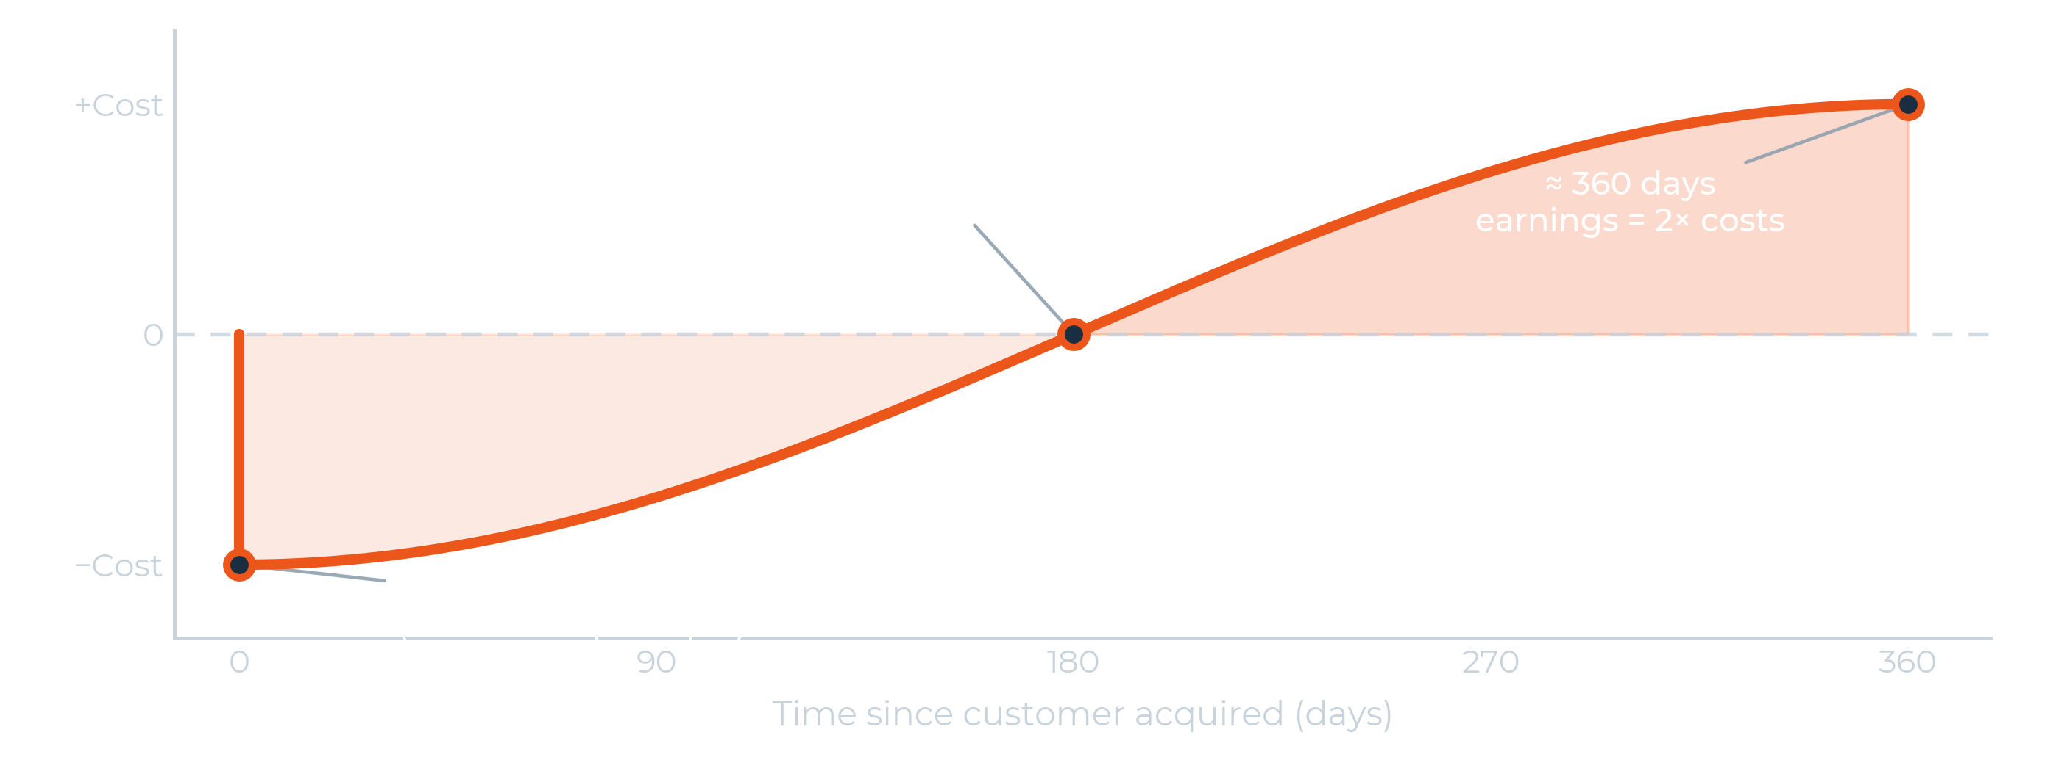
КРИВАЯ ОКУПАЕМОСТИ
Затраты сейчас, прибыль со временем
Лекция 3–4 · Юнит-экономика

Slide 15
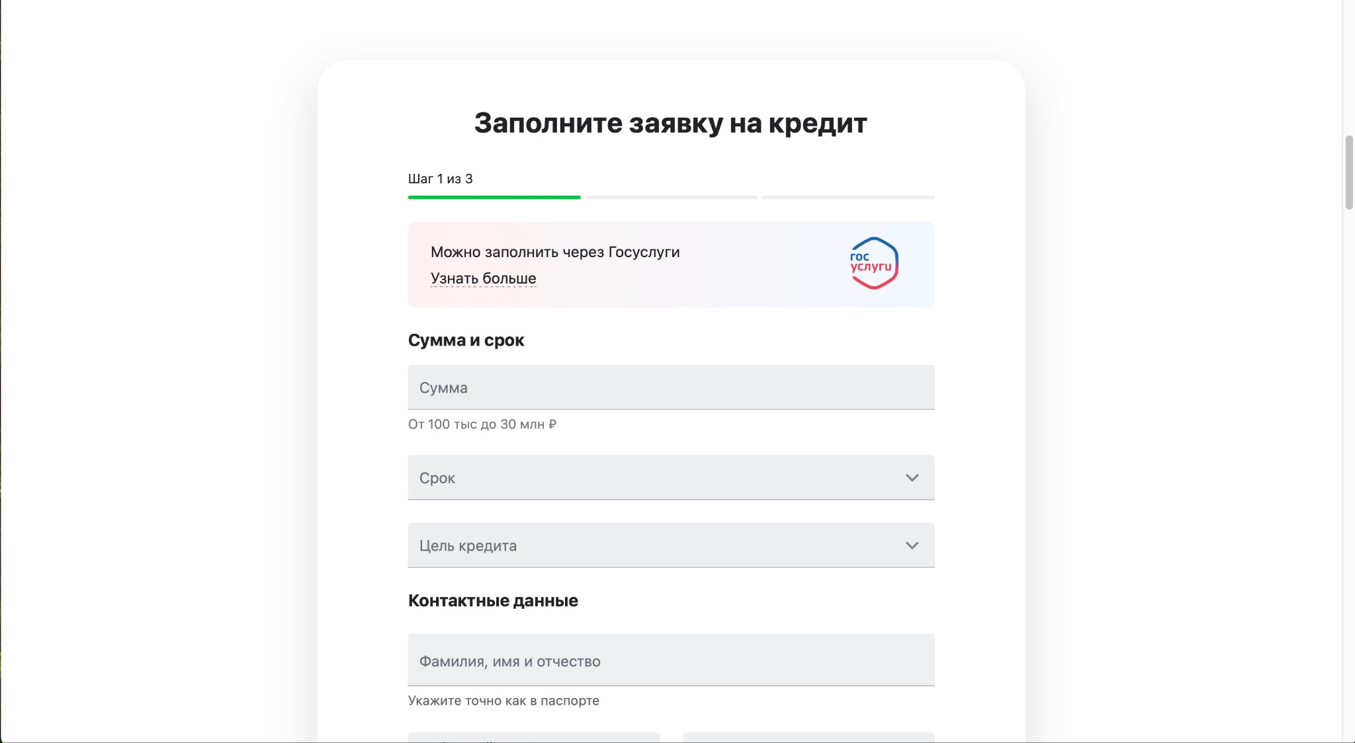

Slide 16
ПРОБЛЕМЫ НА ПРАКТИКЕ
Проблемы на практике
→ По всем каналам привлечения вместе или по отдельности?
→ Какой жизненный цикл когорты брать?
→ На основе каких месяцев?
→ Что делать с аномальными месяцами?
→ Что именно входит в CAC?
Решение: измеряйте то, что существенно различается
Лекция 3 · Юнит-экономика и приоритизация

Slide 17
КЛЮЧЕВЫЕ СЕГМЕНТЫ
Два ключевых сегмента
«Платный трафик»
CAC $9.51 · Итоговая прибыль (LTV) −$10.28
«Партнёрская база»
CAC $2.85 · Итоговая прибыль (LTV) $36.83
Лекция 3 · Юнит-экономика и приоритизация

Slide 18
ФИКС
РЕШЕНИЕ ПРОБЛЕМЫ
Устраняем проблему
Лекция 3 · Юнит-экономика и приоритизация

Slide 19
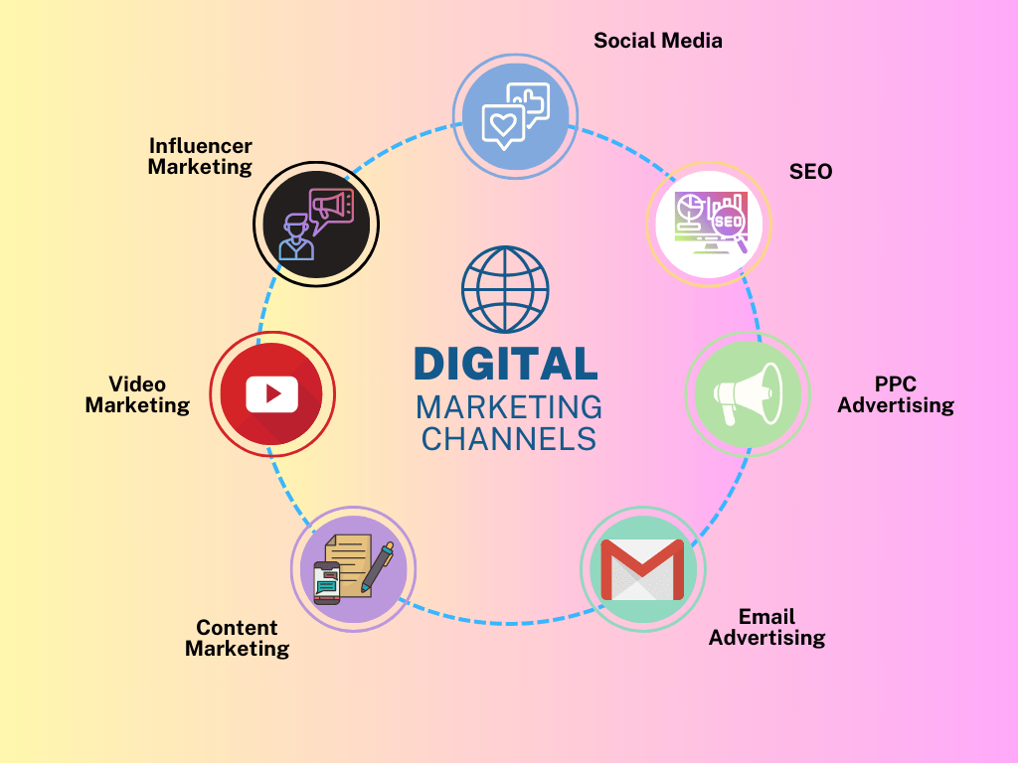
ИДЕЯ 1
Идея 1
Фичи для решения проблемы
Оптимизируем трафик!
Затраты: 10 человеко-часов
Отдача: ?
Лекция 3 · Юнит-экономика и приоритизация

Slide 20

ИДЕЯ 2
Идея 2
Фичи для решения проблемы
Добавить тамильский и сингальский языки
Затраты: 10 человеко-часов
Отдача: ?
Лекция 3 · Юнит-экономика и приоритизация

Slide 21
ИДЕЯ 3
Идея 3
Фичи для решения проблемы
Убрать лишние поля, которые не использует риск-команда
Затраты: 10 человеко-часов
Отдача: ?
Лекция 3 · Юнит-экономика и приоритизация

Slide 22
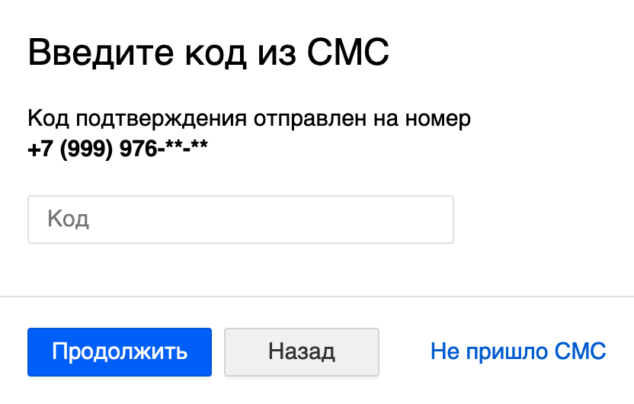
ИДЕЯ 4
Идея 4
Фичи для решения проблемы
Улучшить доставляемость SMS – добавить резервного провайдера
Шаги: телефон подтверждён, условия подписаны
Затраты: 15 человеко-часов
Отдача: ?
Лекция 3 · Юнит-экономика и приоритизация

Slide 23
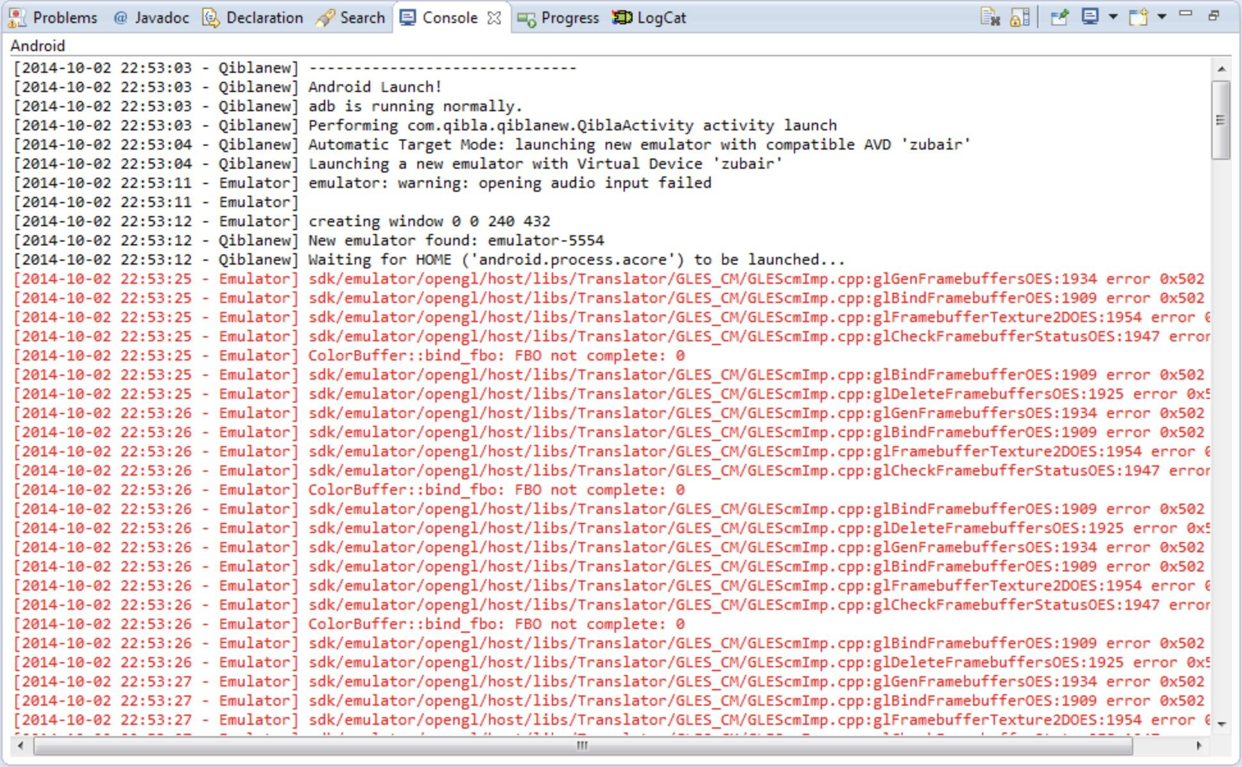
ИДЕЯ 5
Идея 5
Фичи для решения проблемы
Улучшить доставляемость выплат – разобрать логи ошибок банка
Шаги: деньги получены
Затраты: 10 человеко-часов
Отдача: ?
Лекция 3 · Юнит-экономика и приоритизация

Slide 24
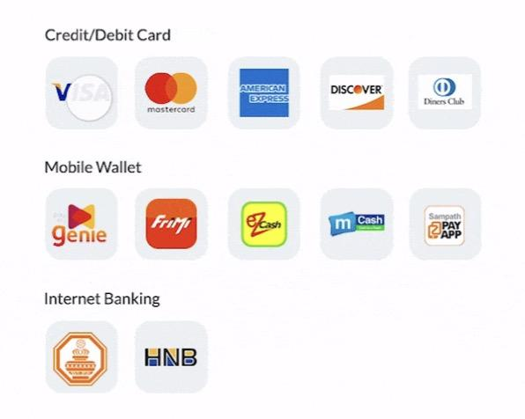
ИДЕЯ 6
Идея 6
Фичи для решения проблемы
Добавить больше способов выплат
Шаги: банковские реквизиты
Затраты: 20 человеко-часов
Отдача: ?
Лекция 3 · Юнит-экономика и приоритизация

Slide 25

ИДЕЯ 7
Идея 7
Фичи для решения проблемы
Запустить триггерный CRM-маркетинг
Шаги: удержание (Retention Rate)
Затраты: 20 человеко-часов
Отдача: ?
Лекция 3 · Юнит-экономика и приоритизация

Slide 26
ИДЕЯ 8
Идея 8
Фичи для решения проблемы
А что если поднять долю одобрения займов?
Шаги: заём одобрен
Затраты: 5 человеко-часов
Отдача: ?
Лекция 3 · Юнит-экономика и приоритизация

Slide 27
ИДЕЯ 9
Идея 9
Фичи для решения проблемы
А что если снизить средний чек?
Затраты: 5 человеко-часов
Отдача: ?
Лекция 3 · Юнит-экономика и приоритизация

Slide 28
СВОДНАЯ ТАБЛИЦА
Действие | Затраты | Эффект
Оптимизировать трафик | 10ч / $1K | +$0.5 приб. / юнит
Добавить языки | 10ч / $1K | +$0.2 приб. / юнит
Убрать лишние поля | 5ч / $0.5K | +$0.1 приб. / юнит
Доставляемость SMS | 15ч / $1.5K | +$0.25 приб. / юнит
Доставляемость выплат | 10ч / $1K | +$0.1 приб. / юнит
Способы выплат | 20ч / $2K | +$0.05 приб. / юнит
CRM-маркетинг | 20ч / $2K | +$0.1 приб. / юнит
Поднять долю одобрений | 5ч / $0.5K | +$5 приб. / юнит
Всё вместе | 95ч / $9.5K | +$6.3 приб. / юнит
Сводка идей
Лекция 3 · Юнит-экономика и приоритизация

Slide 29
ГЛАВНЫЙ ВЫВОД
Главный вывод
1
Стоит считать юнит-экономику отдельной фичи;
2
Сравнивайте затраты с прогнозируемой прибылью;
3
Направляйте основные усилия на расширение главного ограничения (узкого места).
Лекция 3 · Юнит-экономика и приоритизация

Slide 30
ПЕРЕД ЗАВЕРШЕНИЕМ
Какой ваш вывод на сегодня?
По обсуждённым темам и не только

Slide 31
ПЕРЕД НАЧАЛОМ
Включите запись встречи
Убедитесь, что запись идёт, и только потом начинайте.
R E C
Маркетинговая аналитика в цифровых продуктах

Slide 32
0
УНИВЕРСИТЕТ ИННОПОЛИС · ЛЕТО 2026
Маркетинговая аналитика
в цифровых продуктах
Юнит-экономика · Воронки и каналы · Монетизация
Лекция 4 — Теория ограничений, вариативность каналов
Макс Попов · Преподаватель курса

Slide 33
СЕГОДНЯ
1
Теория ограничений по Голдратту
Лекция 4:
Что разберём сегодня
2
Поиск узких мест в воронке поиска работы
3
Викторина по поиску работы
4
Вариативность воронки продаж цифрового продукта
5
Вариативность монетизации цифрового продукта
6
Самый полезный навык + домашнее задание
Лекция 4 · Теория ограничений

Slide 34
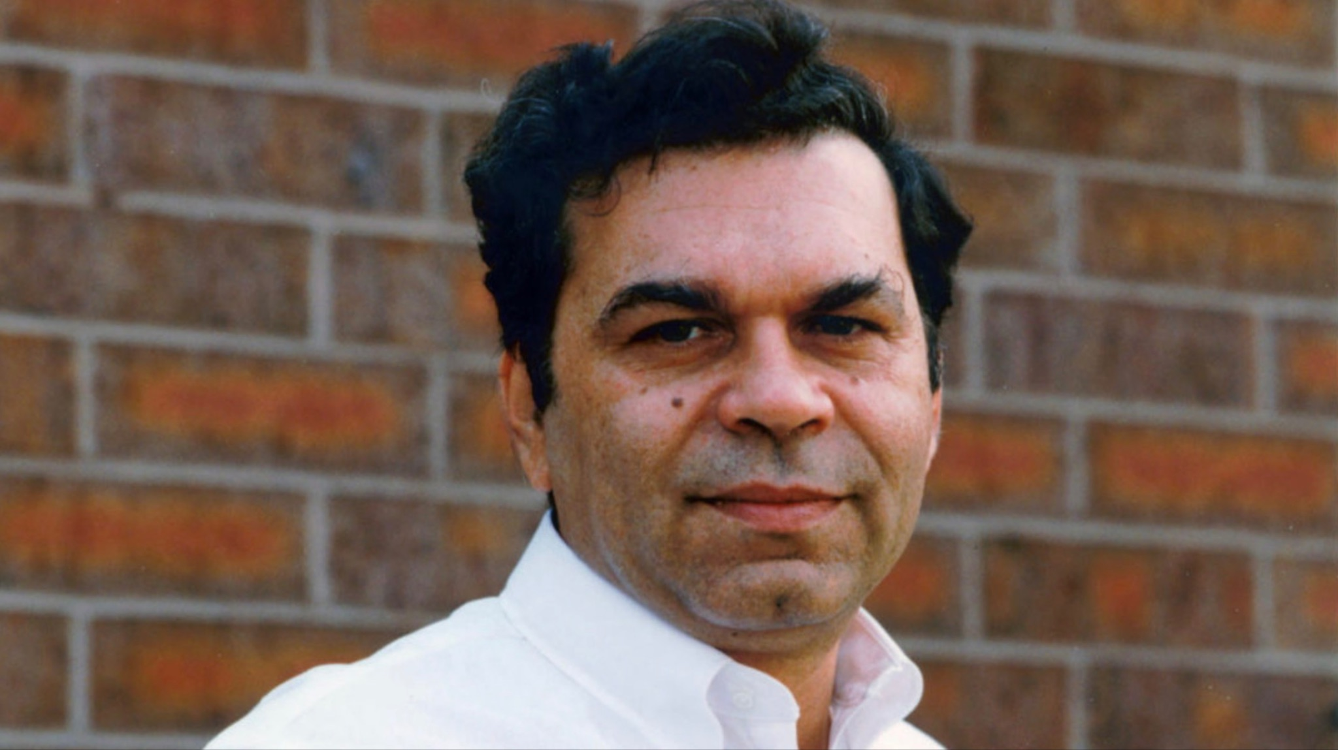

Slide 35
УЗК
УЗКОЕ МЕСТО
Поиск работы как воронка
Практический кейс: как находить и расширять ограничения
Лекция 4 · Теория ограничений, вариативность каналов

Slide 36
ТЕОРИЯ ОГРАНИЧЕНИЙ
Работа с узким местом
1
Найдите самое узкое место в системе.
2
Подчините остальной процесс этому ограничению.
3
Расширьте узкое место.
4
Найдите следующее узкое место и повторите.
Лекция 4 · Теория ограничений

Slide 37
КЕЙС
КЕЙС
Поиск IT-работы на 500K+
Та же логика работает и вне продуктовых воронок
Лекция 4 · Теория ограничений

Slide 38
ДАНО
Целевой результат
500K+
12M+
₽ / месяц — целевая зарплата
₽ личный LTV за два года
Допущение
Релевантный опыт и портфолио уже есть.
Лекция 4 · Теория ограничений

Slide 39
ВОПР
ВОПРОС
Как он действовал?
Лекция 4 · Теория ограничений

Slide 40
ШАГ
ШАГ 1
Кастдев с HR-ами
Лекция 4 · Теория ограничений

Slide 41
ИНСАЙТЫ
Что показали интервью с HR
Около 90% найма начинается на hh.ru.
Частая смена работы или отрасли вызывает вопросы.
Чем выше грейд, тем чаще найм идёт через рекомендации.
Рекрутеры сканируют ключевые слова, а не читают построчно.
Отклики без сопроводительного письма часто игнорируют.
Нестандартный формат резюме неудобен для скрининга.
Резюме без фото может выглядеть подозрительно.
Лекция 4 · Теория ограничений

Slide 42
ШАГ
ШАГ 2
Выбрать ключевой канал продаж
hh.ru стал главным каналом привлечения
Лекция 4 · Теория ограничений

Slide 43
ФОКУС НА КАНАЛЕ
Почему сначала hh.ru?
Наибольший объём
Это канал с наибольшим объёмом для целевого рынка.
Измеримость
Он даёт чёткие, измеримые этапы воронки.
Быстро тестировать
Он позволяет быстро экспериментировать с видимостью профиля и откликами.
Лекция 4 · Теория ограничений

Slide 44
ШАГ 3
Этап воронки | Значение | Бенчмарк
Показы
CR 1
Просмотры профиля
CR 2
Отклики
CR 3
Приглашения
CR 4
1-е интервью (HR)
2-е интервью (руководитель)
3-е интервью (финальное)
Проверка СБ
Оффер
Постройте воронку hh.ru
Лекция 4 · Теория ограничений

Slide 45
ШАГ
ШАГ 4
Опубликовать резюме и снять первое измерение
Лекция 4 · Теория ограничений

Slide 46
ДЕНЬ 1
Этап воронки | Значение | Бенчмарк
Показы | 10
CR 1 | 0.00%
Просмотры профиля | 0
Отклики
Приглашения
Оффер
Первое измерение
Лекция 4 · Теория ограничений
Первое узкое место — в самом верху: слишком мало людей видят резюме.

Slide 47
РЕШЕНИЕ
Что будем делать?
A
Записаться на курсы риторики, чтобы лучше проходить интервью.
B
Собрать сайт-портфолио.
C
Вручную поднимать резюме в поиске.
D
Купить автоматическое поднятие резюме на hh.ru за 799 ₽.
Лекция 4 · Теория ограничений

Slide 48
РЕШЕНИЕ
Что будем делать?
A
Записаться на курсы риторики, чтобы лучше проходить интервью.
B
Собрать сайт-портфолио.
C
Вручную поднимать резюме в поиске.
D
Купить автоматическое поднятие резюме на hh.ru за 799 ₽.
Лекция 4 · Теория ограничений

Slide 49
ШАГ
ШАГ 5
Купить автоматическое поднятие резюме
Лекция 4 · Теория ограничений

Slide 50
ДЕНЬ 2
Этап воронки | Значение | Бенчмарк
Показы | 49
CR 1 | 2.04%
Просмотры профиля | 1
Отклики
Приглашения
Оффер
После продвижения
Лекция 4 · Теория ограничений
Видимость улучшилась, но нам всё ещё нужен бенчмарк.

Slide 51
РЕШЕНИЕ
Что будем делать?
A
Выяснить, 49 показов/день и CR 2,04% — это много или мало.
B
Создать дополнительные резюме.
C
Опубликовать резюме на LinkedIn, «Хабр Карьере», Getmatch и других сайтах.
D
Готовиться к интервью.
Лекция 4 · Теория ограничений

Slide 52
РЕШЕНИЕ
Что будем делать?
A
Выяснить, 49 показов/день и CR 2,04% — это много или мало.
B
Создать дополнительные резюме.
C
Опубликовать резюме на LinkedIn, «Хабр Карьере», Getmatch и других сайтах.
D
Готовиться к интервью.
Лекция 4 · Теория ограничений

Slide 53
КАК?
КАК?
Как это забенчмаркать?
Лекция 4 · Теория ограничений

Slide 54
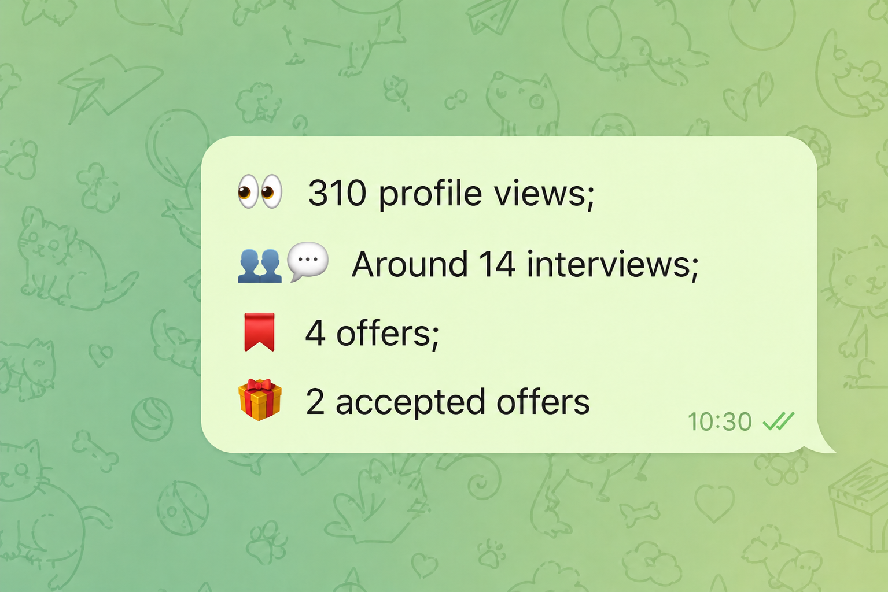
БЕНЧМАРК
Позвонить другу
Лекция 4 · Теория ограничений

Slide 55
ДЕНЬ 2
Этап воронки | Значение | Бенчмарк
Показы | 49
CR 1 | 2.04%
Просмотры профиля | 1 | 310
CR 2 |  | 11.94%
Отклики |  | 37
CR 3 |  | 37.84%
Приглашения |  | 14
CR 4 |  | 100.00%
1-е интервью (HR) |  | 14
Оффер |  | 4
Текущая воронка против бенчмарка
Лекция 4 · Теория ограничений
Первый измеримый разрыв — просмотры профиля и конверсия в отклики.

Slide 56
РЕШ
РЕШЕНИЕ
Что делаем дальше?
Лекция 4 · Теория ограничений

Slide 57
РЕШЕНИЕ
Что будем делать?
A
Усилить заголовок резюме, краткое саммари и фото.
B
Начать откликаться на 10 вакансий в день и писать сопроводительные.
C
Сменить локацию на Москву.
Лекция 4 · Теория ограничений

Slide 58
РЕШЕНИЕ
Что будем делать?
A
Усилить заголовок резюме, краткое саммари и фото.
B
Начать откликаться на 10 вакансий в день и писать сопроводительные.
C
Сменить локацию на Москву.
Лекция 4 · Теория ограничений

Slide 59
ДЕНЬ 3
Этап воронки | Значение | Бенчмарк
Показы | 102
CR 1 | 23.53%
Просмотры профиля | 24 | 310
CR 2 | 16.67% | 11.94%
Отклики | 4 | 37
CR 3 | 25.00% | 37.84%
Приглашения | 1 | 14
CR 4 |  | 100.00%
1-е интервью (HR) |  | 14
Оффер |  | 4
После улучшения резюме, начала откликов и смены локации на Москву
Лекция 4 · Теория ограничений
Верхняя конверсия резко выросла; теперь воронка движется.

Slide 60
РЕШ
РЕШЕНИЕ
Что делаем теперь?
Лекция 4 · Теория ограничений

Slide 61
РЕШЕНИЕ
Что будем делать?
A
Откликаться ещё больше, чтобы поднять показы и просмотры.
B
Собрать генератор сопроводительных писем.
C
Готовиться к первому интервью с переиспользуемыми скриптами ответов.
Лекция 4 · Теория ограничений

Slide 62
РЕШЕНИЕ
Что будем делать?
A
Откликаться ещё больше, чтобы поднять показы и просмотры.
B
Собрать генератор сопроводительных писем.
C
Готовиться к интервью с переиспользуемыми скриптами ответов.
Лекция 4 · Теория ограничений

Slide 63
УПРАЖНЕНИЕ
Сопоставьте действия с этапами воронки
Действия на видимость — продвижение и активность профиля.
Показы
Просмотры профиля
Заголовок резюме, саммари, фото и ключевые слова.
Отклики
Сопроводительные письма и релевантные отклики.
Этапы интервью
Подготовка к интервью и переиспользуемые скрипты ответов.
Целься в текущее узкое место — а не в самую громкую тревогу.
Лекция 4 · Теория ограничений

Slide 64
ВОРОНКА HH
Шаг | Значение
Показы | 475
CR 1 | 22.11%
Просмотры профиля | 105
CR 2 | 16.19%
Отклики | 17
CR 3 | 35.29%
Приглашения | 6
CR 4 | 83.33%
1-е интервью (HR) | 5
CR 5 | 60.00%
2-е интервью (руководитель) | 3
CR 6 | 66.67%
3-е интервью (финальное) | 2
CR 7 | 50.00%
Проверка СБ | 1
CR 8 | 100.00%
Оффер | 1
От показов до оффера
Лекция 4 · Теория ограничений

Slide 65
ИТОГИ
Чему учит кейс
✓
Личный поиск работы можно смоделировать как юнит-экономику (+ воронку продаж)
✓
Не оптимизируй позднюю конверсию, пока нет верха воронки.
✓
Бенчмарки превращают смутную тревогу в измеримый, устранимый разрыв.
✓
После каждого улучшения измеряй снова и переходи к следующему ограничению.
Лекция 4 · Теория ограничений

Slide 66
РЕЗУЛЬТАТ
Оффер: 550K
3 недели от замера воронки до результата
Ключевая идея
Относись к поиску работы как к воронке роста.
Метод
Измеряй, сравнивай, улучшай узкое место.
Результат
Лучший оффер, быстрее.

Slide 67
ПЕРЕД ЗАВЕРШЕНИЕМ
Какой ваш вывод на сегодня?
По обсуждённым темам и не только

Slide 68

ИТОГИ
Приоритеты
День4:
Пройдено
Приоритизация на основе юнит-экономики
Обсуждение: какая фича на что влияет
Теория ограничений по Голдратту
Поиск узких мест в воронке поиска работы
Quiz по поиску работы
7
Лекция 3 · Юнит-экономика и приоритизация

Slide 69
ПЕРЕД ЗАВЕРШЕНИЕМ
Какой ваш вывод на сегодня?
По обсуждённым темам и не только

Slide 70
ПЕРЕД ЗАВЕРШЕНИЕМ
Вопросы?
По обсуждённым темам и не только

Slide 71
?
Спасибо
Telegram: @max_popov
Макс Попов · Маркетинговая аналитика в цифровых продуктах · Университет Иннополис

